Slide 1
课堂管理

Slide 2
课堂管理的定义：
指教师为了保证课堂教学的秩序和效益,协调课堂中的人与事、时间和空间等各种因素及其关系的过程。

Slide 3
课堂管理的内涵：
(1)
(2)
控制取向：
以维持基本的教学秩序、形成稳定的课堂结构环境为目标，强调教师对课堂要素的调控，特别是对学生课堂行为的监督和控制。
促进取向：
它以促进学生的发展为目标，强调学生在课堂上的主体地位，关注学生需要、动机，教师创造有利条件，促进学生发挥各自的潜力和创造力。

Slide 4
课堂管理的内容：
课堂秩序管理
课堂教学管理

Slide 5
课堂秩序管理 —课堂规则
制定课堂规则：（服务于课堂教学）
班级分组、
建立QQ群、
点名规则、
请假手续、旷课处罚条理、
作业上交要求、
手机管理、
座位安排等

Slide 6
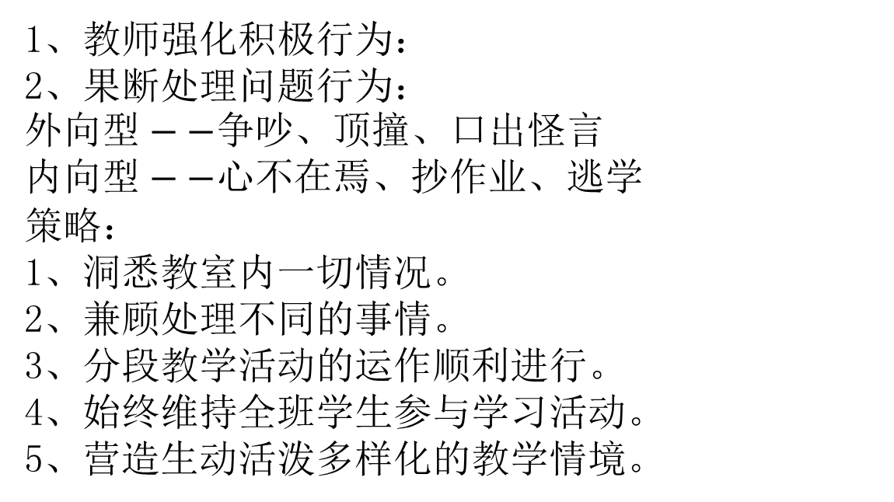
课堂秩序管理 —课堂行为管理

Slide 7
课堂教学的管理—课前准备
备“教法”
备“内容”
课前准备
怎样教
教什么
备“学生”

Slide 8
课堂教学的管理—课堂活动过程
教 学 活 动 推进
候课
导课
课中
结课

Slide 9
教 学 活 动 转换
讲
解
讨论
演示
测
验
活动
竞
赛

Slide 10
教师行为的自我管理
清晰授课
多样化教学
任务导向
方法
引导学生学习
确保学生成功
课后反思

Slide 11
谢谢！

